Slide 1


Partida Estrela Triangulo
Beatriz Rodrigues
Eng. Comp. 2018
Trabalho 1: Automação industrial

Slide 2
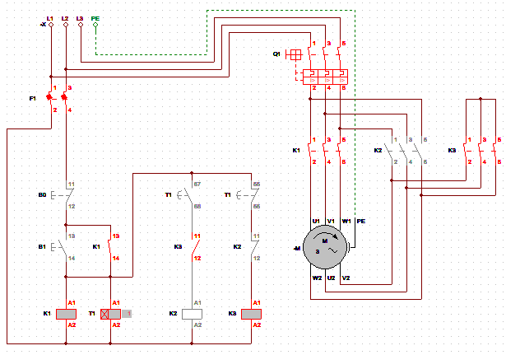
Partida Estrela Triangulo
Imagem do circuito funcionando

Slide 3
Componentes do Circuito
Motor Trifásico
rodando no sentido horário após ligar
Disjuntou Termomagnético
O motor só aciona se ele estiver acionado
Contato Temporizado na Conexão NA
São acionados apenas depois de um tempo pré determinado

Slide 4
Contatores e Contatores NA
Botoeira NA e NF
Aciona o circuito e desliga de forma manual
Interruptor Seccionado
Caso esteja ligado, junta o motor aos comandos elétricos da parte lógica
Bobinas Contatores e
Temporizador Conexão

